Slide 1
ΠΑΡΟΥΣΙΑΣΗ ΔΙΠΛΩΜΑΤΙΚΗΣ ΕΡΓΑΣΙΑΣ ΜΕ ΤΙΤΛΟ: «ΜΕΛΕΤΗ ΚΑΙ ΣΥΓΚΡΙΣΗ ΡΟΜΠΟΤΙΚΩΝ ΠΡΟΣΟΜΟΙΩΤΩΝ»
ΠΑΝΕΠΙΣΤΗΜΙΟ ΑΙΓΑΙΟΥ
ΤΜΗΜΑ ΜΗΧΑΝΙΚΩΝ ΠΛΗΡΟΦΟΡΙΑΚΩΝ ΚΑΙ ΕΠΙΚΟΙΝΩΝΙΑΚΩΝ ΣΥΣΤΗΜΑΤΩΝ
ΕΠΙΒΛΕΠΩΝ ΚΑΘΗΓΗΤΡΙΑ: Εργινα Καβαλλιερατου
ΕΠΙΜΕΛΕΙΑ: ΓεΩΡΓΙΟΣ ΕΞΙΖΟΓΛΟΥ 321/2013053
ΣΑΜΟΣ ΙΟΥΝΙΟΣ 2019

Slide 2
ΠΕΡΙΕΧΟΜΕΝΑ
Εισαγωγή
Βιβλιογραφική Επισκόπηση Ρομποτικών Προσομοιωτών
Εφαρμογές Ρομποτικών Προσομοιωτών
Αξιολόγηση Ρομποτικών Προσομοιωτών και Παρουσίαση Αποτελεσμάτων
Συμπεράσματα και Προτάσεις
Βιβλιογραφία

Slide 3
εισαγωγη
Η προσομοίωση έχει αναγνωριστεί ως ένα σημαντικό ερευνητικό εργαλείο από την αρχή του 20^{ου} αιώνα. Στην αρχή, η προσομοίωση χρησιμοποιούταν κυρίως σε ακαδημαϊκές έρευνες. Πλέον, η χρήση της προσομοίωσης έχει γίνει ευρέως γνωστή.
Στην παρούσα εργασία, γίνεται μελέτη δώδεκα open-source και εμπορικών ρομποτικών προσομοιωτών και μια σύγκριση μεταξύ τους με βάση κάποια κοινά τους χαρακτηριστικά.

Slide 4
Εισαγωγη
Η προσομοίωση ως εργαλείο προσφέρει σημαντικά πλεονεκτήματα και οφέλη. Ανοίγει νέους δρόμους προς την επίλυση ενός προβλήματος ή τον σχεδιασμό ενός συστήματος, καθώς προάγει πολύ την δημιουργικότητα.
Ένα από τα κύρια προβλήματα που έρχεται να λύσει η προσομοίωση, εκτός από τη μείωση κόστους και χρόνου που αποτελούν εξίσου σημαντικό πλεονέκτημα, είναι η ερώτηση «τι θα γινόταν αν…».
Παρόμοιες μελέτες έχουν γίνει από τους Koenig και A. Howard, Žlajpah, N. Michael, J. Fink, και V. Kumar, J. Kramer και M. Scheutz.

Slide 5
Βιβλιογραφικη επισκοπηση ρομποτικων συστηματων
Προσομοίωση
Ρομποτική Προσομοίωση
Προσομοιωτής Ρομποτικής
Σημαντικοί ορισμοί

Slide 6
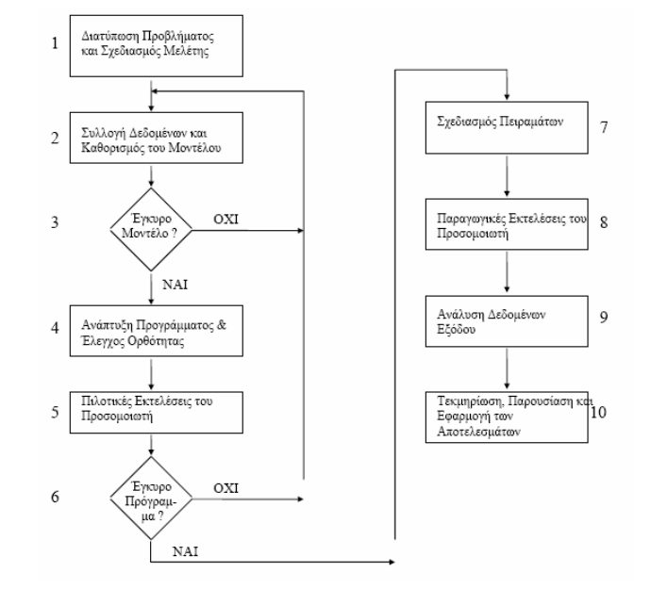
Βιβλιογραφικη επισκοπηση ρομποτικων συστηματων

Slide 7
Βιβλιογραφικη επισκοπηση ρομποτικων συστηματων
Webots
Microsoft Robotics Developer Studio
Simbad
Breve
USARSim
FlightGear

Slide 8
Βιβλιογραφικη επισκοπηση ρομποτικων συστηματων
MATLAB
UberSim
Gazebo
Actin
Player/Stage
X-Plane

Slide 9
Εφαρμογες Ρομποτικων ΠΡΟΣΟΜΟΙΩΤΩΝ
Η χρήση της προσομοίωσης έχει γίνει ευρέως χρησιμοποιούμενη από πολλούς τομείς, όπως την εκπαίδευση, την πληροφορική, την γεωργία και την υγεία.
Στον 3rd Aegean Robotics Competition 2019, υπήρχε δοκιμασία με όνομα Program-A-Robot 2019 που χρησιμοποιούσε τον ρομποτικό προσομοιωτή Gazebo.
Πολλοί είναι οι ρομποτικοί προσομοιωτές και πλατφόρμες που έχουν υλοποιηθεί με κύριο σκοπό την εκπαίδευση.
Τα πορίσματα των αλγοριθμικών προσεγγίσεων που προκύπτουν από ερευνητές είναι πολύ σημαντικά στην αντιμετώπιση διάφορων προβλημάτων σε επιστημονικούς τομείς.

Slide 10
ΑΞΙΟΛΟΓΗΣΗ ΡΟΜΠΟΤΙΚΩΝ ΠΡΟΣΟΜΟΙΩΤΩΝ ΚΑΙ ΠΑΡΟΥΣΙΑΣΗ ΑΠΟΤΕΛΕΣΜΑΤΩΝ
Τα κριτήρια που επιλέχθηκαν για την σύγκριση των προαναφερθέντων ρομποτικών προσομοιωτών είναι τα εξής:
Κόστος
Λειτουργικό Σύστημα
3D Απεικόνιση
Open source
Πολυπρακτορική Προσομοίωση
Εντοπισμός Συγκρούσεων

Slide 11
ΑΞΙΟΛΟΓΗΣΗ ΡΟΜΠΟΤΙΚΩΝ ΠΡΟΣΟΜΟΙΩΤΩΝ ΚΑΙ ΠΑΡΟΥΣΙΑΣΗ ΑΠΟΤΕΛΕΣΜΑΤΩΝ
Simulator | Κόστος | Λειτουργικό Σύστημα | 3D Απεικόνιση | Open-Source | Πολυπρακτορική Προσομοίωση | Εντοπισμός Συγκρούσεων
WeBots | M | WLM | Y | N | Y | Y
Simbad | F | WLM | Y | Y | Y | Y
USARSim | F | WLM | Y | Y | Y | N
Microsoft Robotics Developer Studio | L | W | Y | N | Y | Y
Breve | F | WLM | Y | Y | Y | Y
FlightGear | F | WLM | Y | Y | N | N
MATLAB | H | WLM | Y | N | Y | N
Gazebo | F | WLM | Y | Y | Y | Y
Player/Stage | F | LM | Y | Y | Y | Y
UberSim | F | WL | Y | Y | N | Y
Actin | M | WL | Y | N | Y | Y
X-Plane | M | WLM | Y | N | N | N

Slide 12
ΣΥΜΠΕΡΑΣΜΑΤΑ ΚΑΙ ΠΡΟΤΑΣΕΙΣ
Οι σύγχρονοι ρομποτικοί προσομοιωτές και λογισμικά παρουσιάζουν τεράστια προοπτική στον χώρο της ρομποτικής.
Διαθέτουν ένα μεγάλο πλήθος χαρακτηριστικών με τα οποία μπορούν να επιτύχουν εντυπωσιακά πράγματα.
Ωστόσο, υπάρχει ακόμα η ανάγκη να υλοποιηθεί ένας προσομοιωτής που να διαθέτει όλα τα χαρακτηριστικά που αναφέρθηκαν προηγουμένως και ακόμα περισσότερα.
Σημαντική βελτίωση της παρούσας εργασίας θα αποτελούσε η σύγκριση περισσότερων προσομοιωτών με περισσότερα κριτήρια.

Slide 13
ΒΙΒΛΙΟΓΡΑΦΙΑ
Žlajpah, Leon. "Simulation in robotics." Mathematics and Computers in Simulation 79.4 (2008): 879-897.
Κολιπέτσας, Κωνσταντίνος Ε. Προσομοίωση ρομποτικών συστημάτων στη γεωργία. MS thesis. 2011.
Wikipedia Contributors. “Simulation.” Wikipedia, Wikimedia Foundation, 26 Mar. 2019, en.wikipedia.org/wiki/Simulation
Wikipedia Contributors. “Robotics Simulator.” Wikipedia, Wikimedia Foundation, 27 May 2019, en.wikipedia.org/wiki/Robotics_simulator
Webots [Online]. Available: http://www.cyberbotics.com/products/webots/
Simbad Project Home [Online]. Available: http://simbad.sourceforge.net/index.php
USARSim [Online]. Available: https://sourceforge.net/projects/usarsim/
Microsoft Robotics Developer Studio [Online].Available: https://www.microsoft.com/en-us/download/details.aspx?id=29081

Slide 14
ΒΙΒΛΙΟΓΡΑΦΙΑ
The BREVE Simulation Environment [Online]. Available: http://www.spiderland.org/s/
FlightGear [Online]. Available: http://en.wikipedia.org/wiki/FlightGear
MATLAB - The Language of Technical Computing [Online]. Available: http://www.mathworks.com/products/matlab/
Gazebo Simulator [Online]. Available: http://gazebosim.org/
Player/Stage Main Page [Online]. Available: http://playerstage.sourceforge.net/wiki/Download
Brett Browning and Erick Tryzelaar “ÜberSim: A Multi-Robot Simulator for Robot Soccer” in Proceedings of Autonomous Agents and Multi-Agent Systems, AAMAS'03, Australia, pages: 948 - 949, July 2003
Actin [Online]. Available: http://www.energid.com/products-actin.htm
X-Plane (Simulator) [Online]. Available: http://en.wikipedia.org/wiki/XPlane_(simulator)

Slide 15
ΕΥΧΑΡΙΣΤω ΓΙΑ ΤΗΝ ΠΡΟΣΟΧΗ Σας!

